Slide 1
La Foncière Murs-Pharma
Un projet JSC Consultants

Slide 2
Plan
Résumé de Direction
Les murs de boutiques
Pharmacies d’officine – chiffres clés
Une pharmacie et ses murs
Confluent de 3 métiers
L’Equipe (société de gestion)
Une niche
Un investissement «inoxydable»
Le Montage
Le Business plan
Rentabilité actionnaires
Annexes
Une S.C.I. Murs Pharma type Quelques évolutions économiques marquantes

Slide 3
Résumé de Direction
Nous proposons à quelques investisseurs de participer à la création de la Foncière Murs Pharma, spécialisée dans l’acquisition et la gestion de murs de pharmacies.
Au confluent de 3 métiers : la pharmacie, l’immobilier et la Fusacqu, ce projet s’inscrit dans la vague de l’externalisation de l’immobilier d’entreprise à fins de financement.
Pharmacies : 22 500 murs, 1200 vendus/an, locataires fiables, DCP<0,6%
Immobilier d’entreprise : rdt/risque = 7/9 contre 10/27 sur le CAC.
Capitaux propres du projet : 8M€ répartis en « tickets » de 200K€ chacun.
TRI cinq ans : 10,5% sur valeur terminale comptable.

Slide 4
L’immobilier d’entreprise
La Foncière Murs-Pharma

Slide 5
Les murs de boutiques source: IEIF
SCPI | Groupe | Rendement 2010 | Performance | TRI 10 ans
 |  | (Sur la base du prix acquéreur) | globale | (Prix acquéreur)
ACTIPIERRE EUROPE* | Ciloger | 5,00% | 5,00% | NC
CIFOCOMA 4* | UFFI | 4,88% | 4,88% | NC
PLACEMENT CILOGER 3 | Ciloger | NC | NC | NC
ACTIPIERRE 1 | Ciloger | 5,27% | 10,24% | 16,94%
ACTIPIERRE 2 | Ciloger | 5,59% | 33,25% | 14,72%
FONCIA PIERRE RENDEMENT* | Foncia | 5,96% | 8,53% | 14,40%
CIFOCOMA* | Sofidy SA | 7,16% | 47,35% | 13,41%
BUROBOUTIC* | Fiducial | 5,89% | 15,25% | 12,45%
ACTIPIERRE 3* | Ciloger | 5,41% | 14,35% | 11,44%
CIFOCOMA 3* | UFFI | 5,79% | 8,17% | 11,22%
CIFOCOMA 2 | Sofidy SA | 7,25% | 35,87% | 10,89%
FONCIERE REMUSAT | Cabinet Voisin | 6,87% | 18,43% | 10,23%
BTP IMMOBILIER | UFFI | 5,71% | 6,79% | 9,97%
IMMORENTE | Sofidy SA | 5,60% | 5,60% | 9,75%
NOVAPIERRE 1 | Paref | 5,56% | 8,00% | 8,92%
FICOMA | UFFI | 5,19% | 5,65% | 8,66%
MULTICOMMERCE* | UFG-LFP | 4,35% | 4,35% | 8,37%

Slide 6
La pharmacie d’officine
La Foncière Murs-Pharma

Slide 7
Pharmacies d’officine – chiffres clés
Nombre : 22 500
Habitants/pharmacie : 3 000 avec numerus clausus
Principe : «une pharmacie/un pharmacien»
Ordonnances/jour/pharmacie : 100
CA moyen : 1 500 K€/an
La plus grosse : > 20M (invendable !)
Personnel : titulaire + 1 pharmacien/M€
MB : 28 à 30% CA
EBE : >10% CA
Licence d’exploitation : attachée au bail
Prix du fonds de commerce : 0.86 CA TTC
Prix Fonds commerce/murs : >3
Nombre transactions/an : 1 200 en croissance
Ecarts à la moyenne : faibles

Slide 8
Une pharmacie et ses murs
Paramètres moyens des murs
Superficie : 100m²
Prix : 1000 à 3000€/m²
Prix FC/Murs > 3
Taux de cap : 8 à 10%
Bail : 3/6/9 +
Bail « accroché » à la licence d’exploitation

Slide 9
Avantages compétitifs
La Foncière Murs-Pharma

Slide 10
Confluent de 3 métiers
Pharmacie d’officine
Immobilier
MURS PHARMA
Fusions Acquisitions

Slide 11
L’Equipe (société de gestion)
Jean Saint-Cricq : 63 ans, HEC, Master GP Dauphine, chef d’entreprise, 30 ans de Fusacq Santé-Pharmacie.
Gérard Hardy : 63 ans, marchand de de bien et agent immobilier spécialisé en murs de boutique,
Evelyne Revellat : 50 ans, Supdeco, Communication et Marketing, carte d’agent Immobilier et séquestre
Olivier Lambotte : 56 ans, Licence Eco, Maitrise de gestion, Master GP Dauphine, Gestionnaire Patrimoine.

Slide 12
Une niche
Les pharmacies ne représentent que 3% des commerces de détail en France.
Sur 1 200 transactions sur fonds de commerce pharmacies par an, nous estimons qu’environ 30% (=360) seraient l’objet ou pourraient faire l’objet de dissociation entre murs et fonds de commerce.
La licence d’exploitation de la pharmacie est liée réglementairement au lieu d’exercice de l’activité (les Murs)
Prendre 2 à 5 % de ces transactions pour construire un parc d’une quarantaine de murs en 5 ans est raisonnable mais demande toutefois :
un équipe dédiée et professionnelle de la pharmacie et de l’immobilier, associée à
un réseau commercial en pharmacies

Slide 13
Un investissement «inoxydable»
Hypothèses d’évolution de l’économie | Conséquences
Déflation, baisse de l’immobilier | croissance du commerce de la santé maintenue inertie du bail et pas de rotation de locataires => assurent le rendement locatif
Inflation, hausse de l’immobilier | la pierre augmente
Stagflation (stagnation activité + Inflation des actifs) | la pierre suit l’augmentation des prix des actifs, les loyers suivent la pierre
Comme pour tout commerce, la localisation et le gestionnaire sont les 2 éléments clefs : nous sommes bien placés pour choisir.
Evolution probable : baisse du nombre de murs de pharmacies par concentration sur les meilleurs emplacements qui, du coup, feront l’objet d’une forte demande… et nous sommes en position de choisir…
Nous pouvons sécuriser la vente du bien en accordant une option d’achat ou promesse de vente au locataire lors de la prise de bail.

Slide 14
Montage et Equipe
La Foncière Murs-Pharma

Slide 15
Le Montage

Slide 16
Business Plan
La Foncière Murs-Pharma

Slide 17
Hypothèses de base du BP
Montants en K€

Slide 18
Comptes 5 ans

Slide 19
Rentabilité actionnaires
Remarque :
Cette rentabilité ne prend pas en compte les éventuelles fluctuations du prix de l’immobilier d’entreprise.

Slide 20
Annexes Une S.C.I. Murs Pharma type Quelques évolutions économiques marquantes

Slide 21
Une S.C.I. Murs Pharma type

Slide 22
Hypothèses

Slide 23
Exploitation

Slide 24
Financements

Slide 25
Bilans

Slide 26
Sortie et rentabilité

Slide 27
Quelques évolutions économiques marquantes

Slide 28
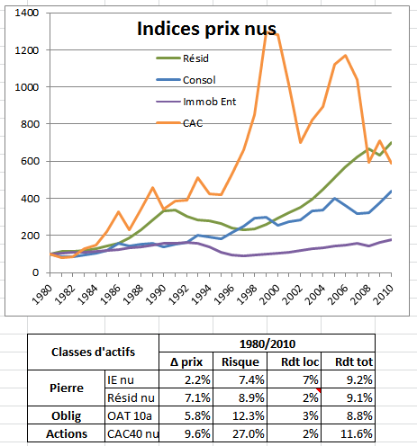
Les 3 classes d’actifs sur 30 ans

Slide 29
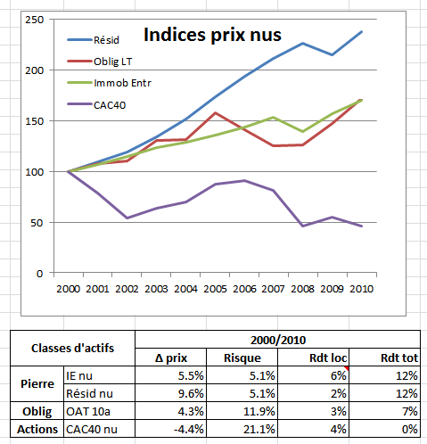
… et sur 10 ans.

Slide 30
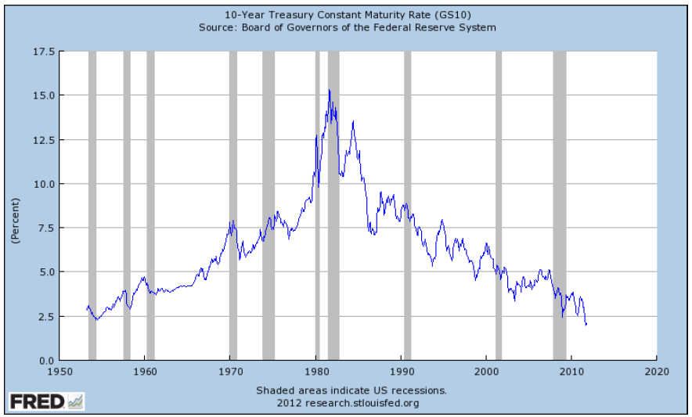
… et les taux long terme.

Slide 31
Merci de votre attention…
La Foncière Murs-Pharma

